Slide 1



Чек – лист по организации простой сенсомоторной игры с ребёнком.
Составила:
педагог – психолог
О. Р. Самкова

Slide 2



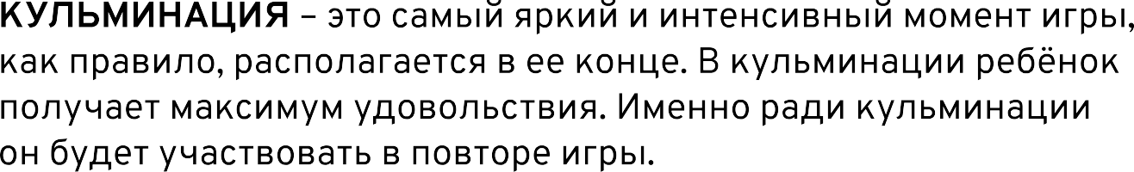

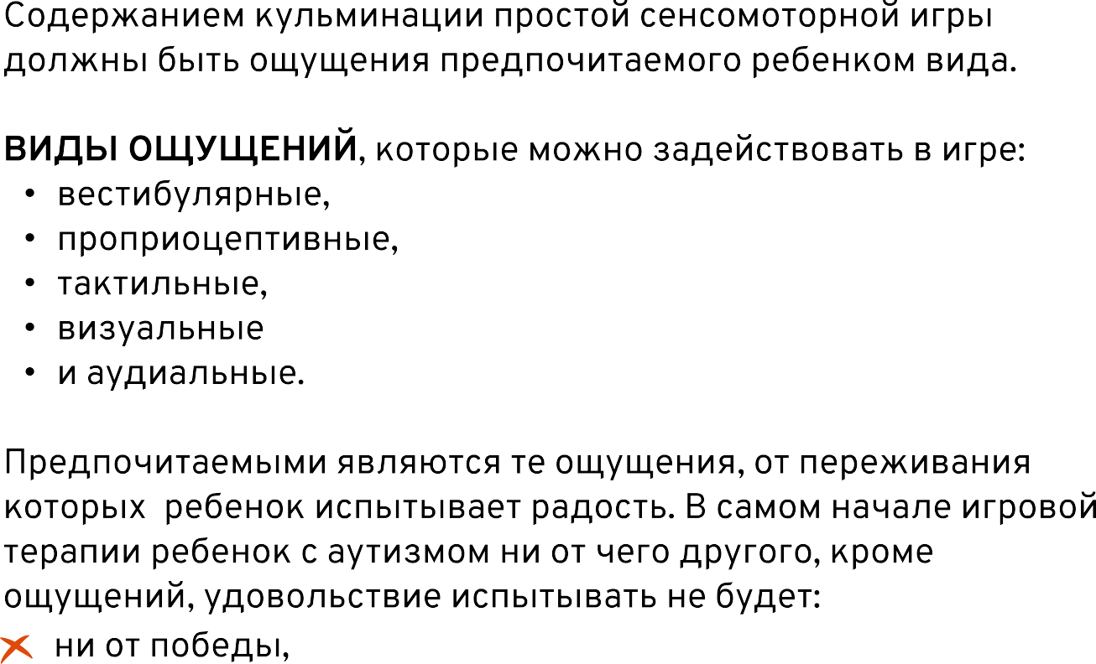
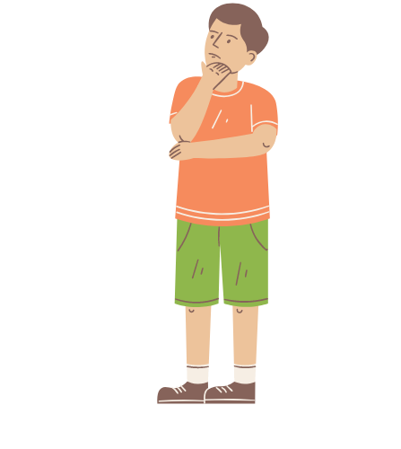
В игре есть кульминация?
Содержанием кульминации являются ощущения ? Ребёнку они нравятся?

Slide 3



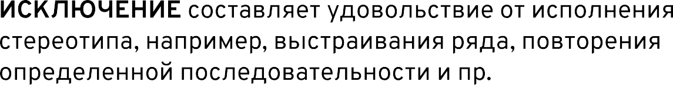





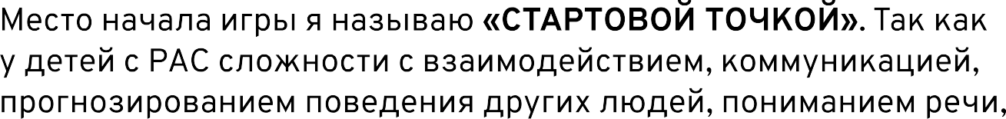
Одно повторение игры от начала до кульминации длится менее 15 секунд?
Вы каждый раз начинаете игру в одном и том же месте?

Slide 4
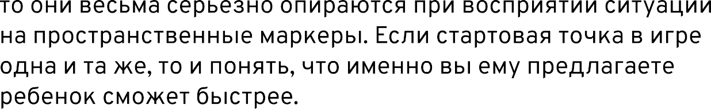



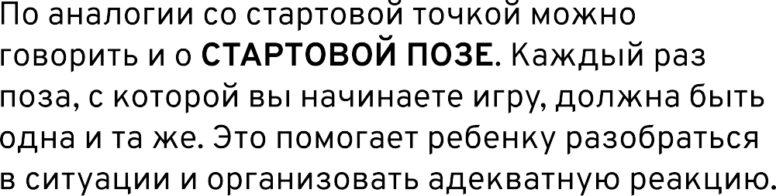


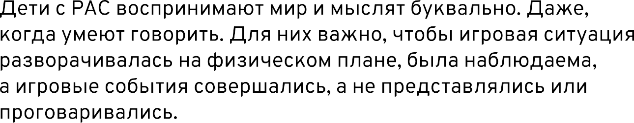
Вы каждый раз начинаете игру в одной и той же позе?
Для участия в игре ребёнку нужно включать воображение, слушать ваши объяснения, догадываться?

Slide 5

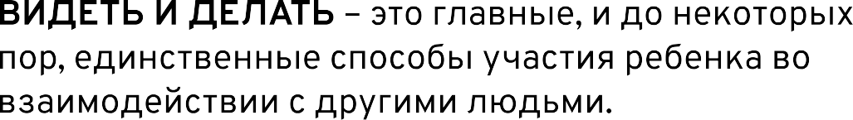


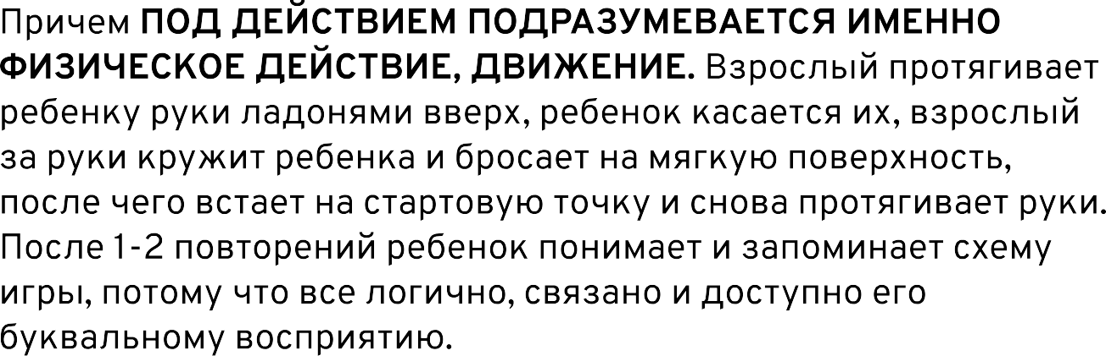
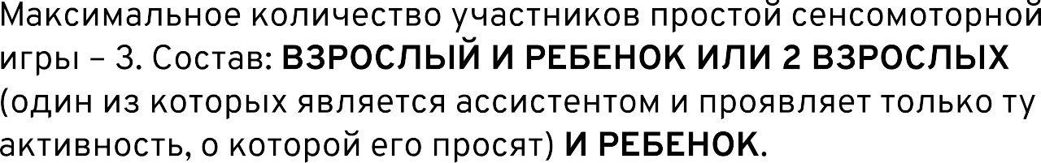
Каждое последующие действие в игре вытекает из предыдущего, является его продолжением?
В игре участвует больше 3-х человек, включая ребёнка с РАС?

Slide 6
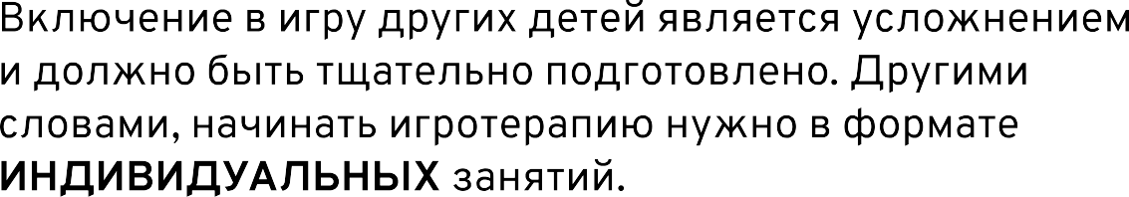


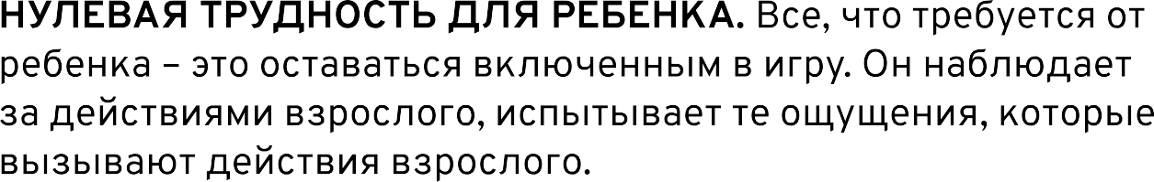
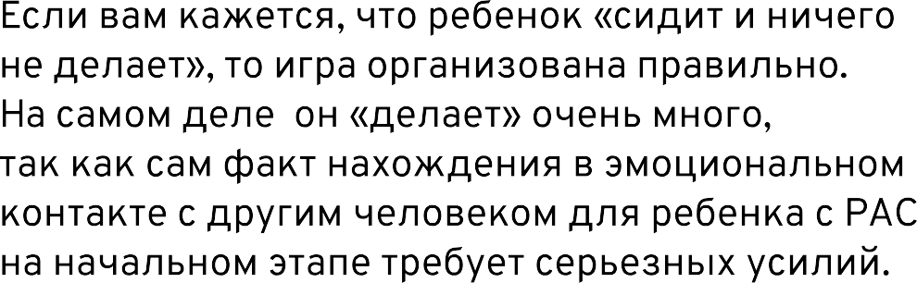
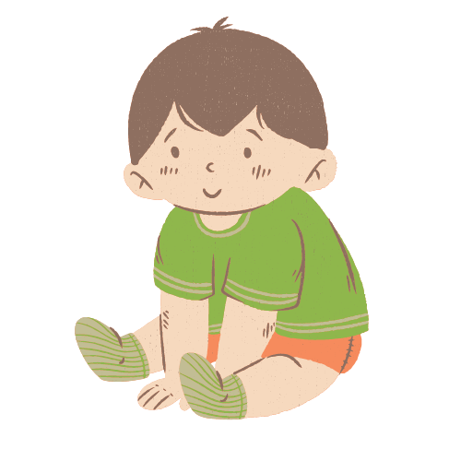
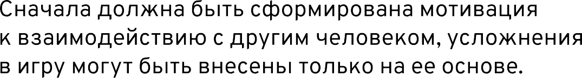
В игре ребёнку нужно преодолевать препятствия, решать задачи, что-то делать?

Slide 7
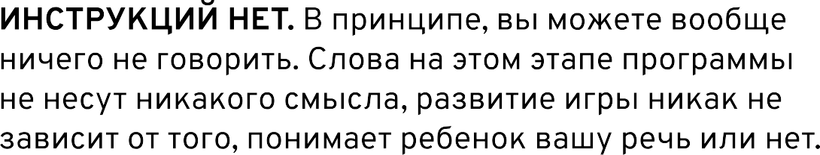
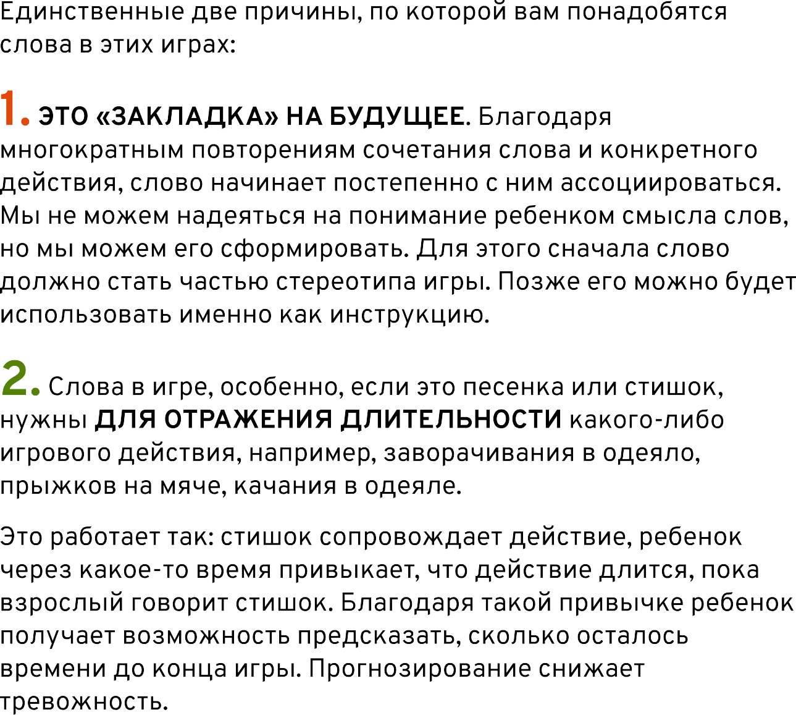
Вы собираетесь давать ребёнку в этой игре какие-нибудь инструкции?

